Slide 1
1JAVA1
Java Programmeren 1
Marten Wensink
Klassen en Relaties
Hfdst. 4
Cursus 2004-2005

Slide 2
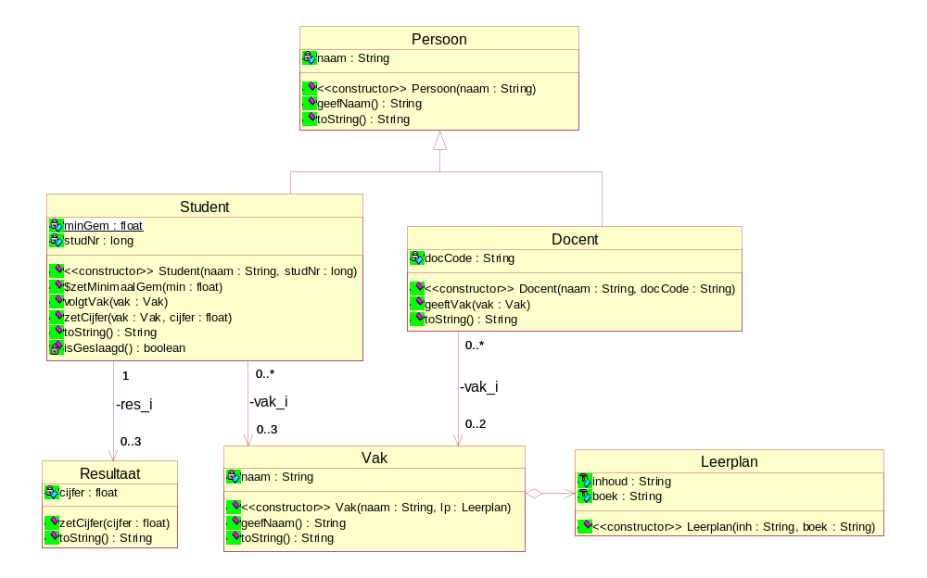
Ontwerp in UML
Associaties

Slide 3
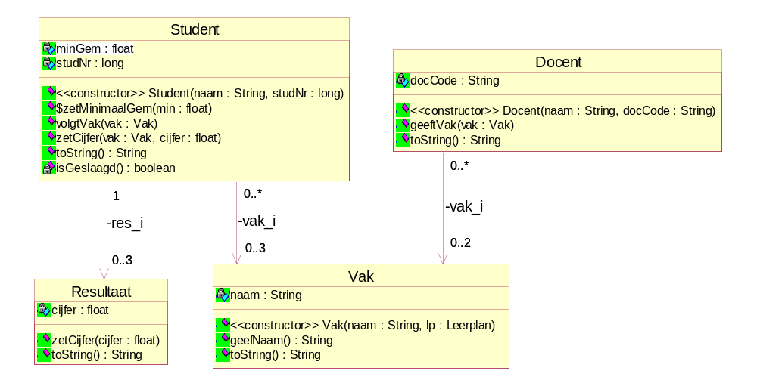
Associaties (1)
Een associatie geeft aan dat twee klassen ‘iets met elkaar hebben’.

Slide 4
Associaties (2)
Een associatie wordt ook wel een ‘kent een’ relatie genoemd.
Een associatie wordt in UML gemodelleerd door een verbindingslijn
tussen twee klassen.
Een associatie kan een richting hebben (navigeerbaar zijn).
De verbindingslijn wordt dat een pijl.
Een associatie heeft een naam en een multipliciteit en een
modifier (public, private).
Een object van de klasse Student kent 0 t/m 3 objecten van de
klasse Vak onder de naam vak_i.

Slide 5
Associaties (3)
Een object van de klasse Student kent ook 0 t/m 3 objecten van
de klasse Resultaat onder de naam res_i.
Een object van de klasse Docent kent 0 t/m 2 objecten van de
klasse Vak onder de naam vak_i.
Omgekeerd hoort een object van de klasse Vak bij 0 of meer
objecten van de klasse Student en Docent en hoort een object
van de klasse Resultaat bij precies een Student object.
De Vak- en Resultaat objecten kennen echter niet de Student
en Docent objecten (tegen de richting van de pijl).

Slide 6
Associaties (4)
In Java worden associaties geïmplemeteerd d.m.v. extra attributen.
public class Student {
// Associaties:
private Vak vak1, vak2, vak3;
private Resultaat res1, res2, res3;
}
public class Docent {
// Associaties:
private Vak vak1, vak2;
}
In de klassen Student en Docent zijn er geen attributen voor
associaties met vakken en resultaten. Waarom niet?

Slide 7
Ontwerp in UML
Aggregatie

Slide 8
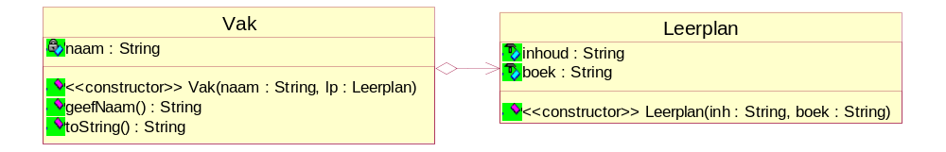
Aggregatie (1)
Een aggregatie is een speciaal soort van associatie. Een aggratie wordt een ‘heeft een’ relatie genoemd.
In een aggregatie is er een hecht verband tussen twee objecten.
Er wordt ook wel gesproken van een ‘geheel-deel’ relatie. Een leerplan is een deel van een vak.
Een object van de klasse Leerplan heeft geen ‘bestaansrecht’ zonder een object van de klasse Vak.
Een aggregatie wordt gemodelleerd als een pijl met een wybertje aan de kant van het geheel. Een leerplan kan altijd maar bij een vak horen.

Slide 9
Aggregatie (2)
In Java worden aggregaties ook geïmplemeteerd d.m.v. extra
attributen.
public class Vak {
// Associatie:
private Leerplan lp;
// Constructor. Maakt een Vak-object met gegeven naam en leerplan.
public Vak (String naam, Leerplan lp)
{ this.naam = naam;
this.lp = lp;
}
}
Omdat bij een vak altijd een leerplan hoort, wordt het leerplan vaak
meegegeven als parameter van de constructor van de klasse Vak.

Slide 10
Ontwerp in UML
Generalisatie

Slide 11
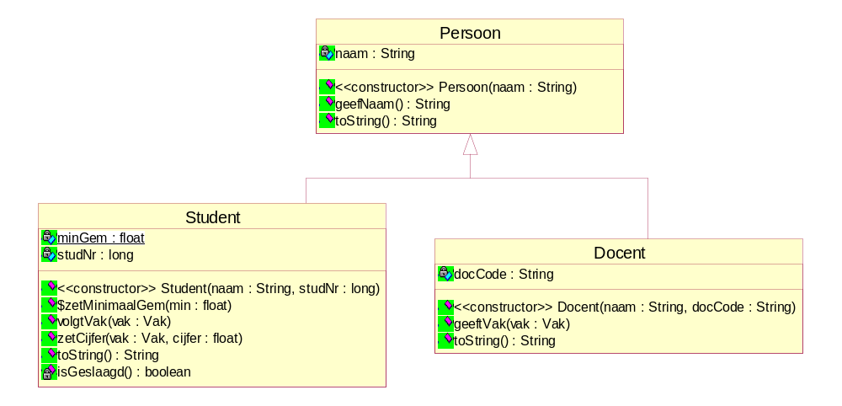
Generalisatie
Bij de generalisatie is er sprake van een ‘is een’ relatie.
Een student en een docent zijn personen.
Er wordt ook gesproken van overerving (inheritance).
Een generalisatie wordt gemodelleerd door een open pijl aan de kant van de generieke klasse of super klasse.

Slide 12
Overerving (1)
In Java worden overerving geïmplemeteerd d.m.v. het extends
keyword.
public class Student extends Persoon {
}
De klasse Student erft van de klasse Persoon.
public class Docent extends Persoon {
}
De klasse Docent erft eveneens van de klasse Persoon.
Voor overerving geldt een groot aantal speciale regels.

Slide 13
Overerving (2)
public class Persoon {
// Attribuut:
protected String naam;
public Persoon (String naam)
{ this.naam = naam;
}
public String geefNaam ( ) { ... }
public String toString ( ) { ... }
}
public class Student extends Persoon {
}
Het attribuut en de methoden van de klasse Persoon zijn ook
onderdeel van de klasse Student.
Immers een Student-object is een Persoon-object.

Slide 14
Overerving (3)
public class Persoon {
// Attribuut:
protected String naam;
public Persoon (String naam)
{ this.naam = naam;
}
public String geefNaam ( ) { ... }
public String toString ( ) { ... }
}
Het attribuut naam heeft de modifier protected.
Dit heeft tot gevolg dat naam bereikbaar (public) is in alle
methoden van de klasse Persoon en ook in alle methoden van
klassen die erven van Persoon.
Voor alle andere klassen in naam niet beschikbaar (private).

Slide 15
Overerving (4)
public class Student extends Persoon {
...
public Student (String naam, long studNr)
{ super (naam);
this.studNr = studNr;
}
public void volgtVak (Vak vak) { ... }
...
}
De aanroep super (naam); is een aanroep van constructor van
de super klasse, dus van Persoon.

Slide 16
Overerving (5)
public class Student extends Persoon {
...
public void volgtVak (Vak vak) { ... }
...
public String toString ( ) { ... }
}
De klasse Student heeft extra methoden en heeft een eigen
variant van de methode toString(). Dit heet overriding.
De klasse Student heeft geen eigen methode geefNaam(),
maar deze wordt geërfd van Persoon.
Een aanroep als student.geefNaam() is daarom correct.

